Slide 1

Projekt Smart logistik - moderní výuka logistiky, registrační číslo projektu CZ.1.07/1.5.00/34.0110
Příjemce: Střední odborná škola logistická a střední odborné učiliště Dalovice, Hlavní 114, 362 63 Dalovice
Autor materiálu:
Mgr. Libuše Jarošová
Název materiálu:
VY_42_Inovace_02_15_M_Mocniny a odmocniny II.
Ročník:
1.A
Vzdělávací oblast / téma:
M – příprava k maturitě
Datum (období) tvorby:
květen 2013
Anotace:
Materiál slouží jako pomůcka k předmaturitnímu opakování učiva matematiky, resp.k přípravě na přijímací zkoušky na některé druhy VŠ
Materiál je určen k bezplatnému používání pro potřeby výuky a vzdělávání na všech typech škol a školských zařízení.
Jakékoliv další používání podléhá autorskému zákonu.
Tento výukový materiál vznikl v rámci Operačního programu Vzdělání pro konkurenceschopnost.

Slide 2
Matematika cvičení k maturitě 15.
Mocniny a odmocniny s celým exponentem II.

Slide 3
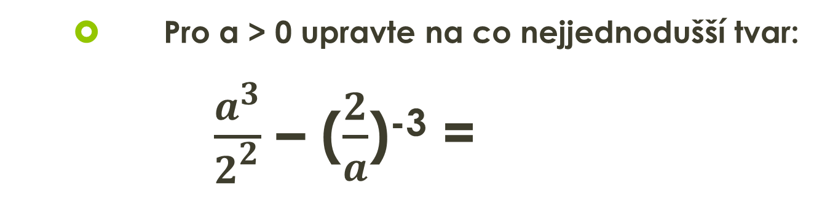
Typový příklad 1
Pro a > 0 upravte na co nejjednodušší tvar:
$\frac{a^{3}}{2^{2}}$ – ($\frac{2}{a}$)⁻³ =

Slide 4
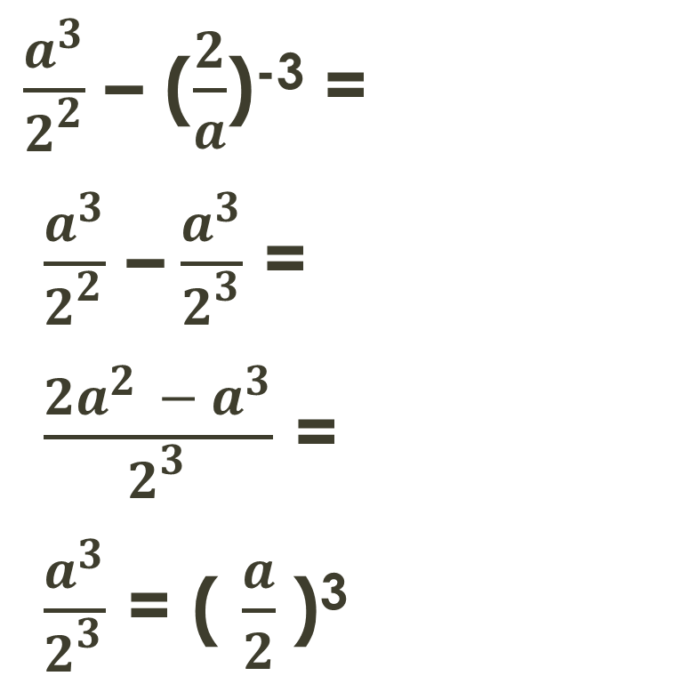
Řešení :
$\frac{a^{3}}{2^{2}}$ – ($\frac{2}{a}$)⁻³ =
$\frac{a^{3}}{2^{2}}$ –$\frac{a^{3}}{2^{3}}$ =
$\frac{2a^{2 }− a^{3}}{2^{3}}$ =
$\frac{a^{3}}{2^{3}}$ = ( $\frac{a}{2}$)³

Slide 5
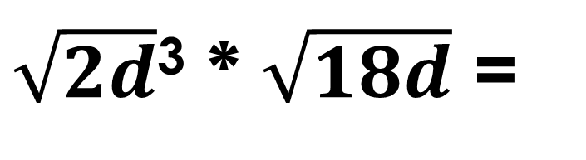
Typový příklad 2
Pro d ≥ 0 upravte na co nejjednodušší tvar :
$\sqrt{2d}$³ * $\sqrt{18d}$ =

Slide 6
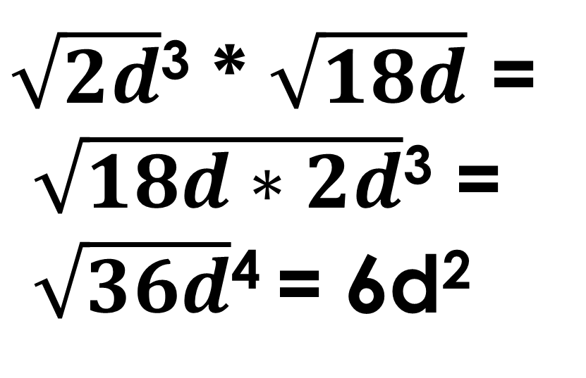
Řešení :
$\sqrt{2d}$³ * $\sqrt{18d}$ =
$\sqrt{18d∗2d}$³ =
$\sqrt{36d}$⁴ = 6d²

Slide 7
Typový příklad 3
Pro n  N řešte :
100 = (0,01 n )²

Slide 8
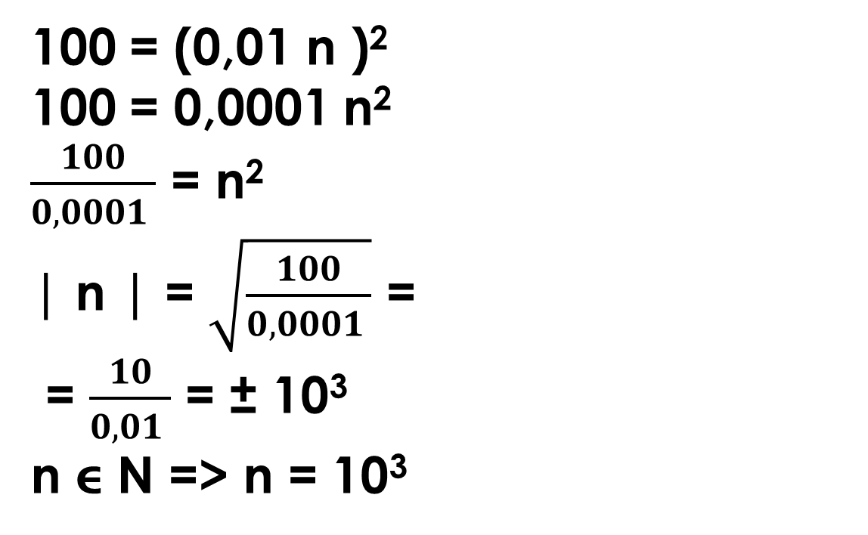
Řešení :
100 = (0,01 n )²
100 = 0,0001 n²
$\frac{100}{0,0001 }$ = n²
| n | = $\sqrt{\frac{100}{0,0001 }}$ =
= $\frac{10}{0,01 }$ = ± 10³
n  N => n = 10³

Slide 9
Seznam použité literatury a pramenů:
Objekty, použité k vytvoření materiálu, jsou vlastní originální tvorbou autora, nebo pocházejí z veřejně dostupných databází pro procvičování matematických úloh.
Mgr. Libuše Jarošová
SOŠ logistická a SOU Dalovice
jarosova@logistickaskola.cz
Květen 2013

